Slide 1
Filer, parametereroverføring
& funksjoner
IN1000 Konseptforståelse Uke 5 – Gruppe 3

Slide 2
Læringsmål
Ha kjennskap til parametere i prosedyrer og parameteroverføring
Kjenne til funksjoner og kunne bruke de for å få unngå redundans og få mer strukturerte programmer
Kjenne til innlesing fra og utskrift til fil, inkludert organisering av informasjon innad på linjer
Kunne bruke filer, løkker, samlinger og funksjoner for å løse mer sammensatte problemer

Slide 3
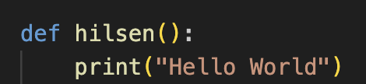
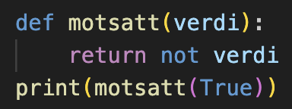
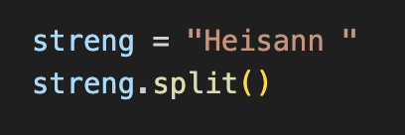
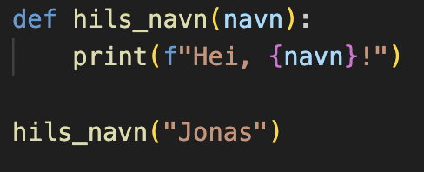

Prosedyrer, funksjoner, metoder
 | Prosedyrer | Funksjoner | Metoder
Kjennetegn | Subrutine uten returverdier | Subrutine med returverdier | Subrutine tilhørende en klasse
Eksempel:
(Subrutine: Navngitt kodeblokk som kan gjenbrukes)

Slide 4
Parametere
Uke 2: Prosedyrer uten parametere
  Løser ett tilfelle
Denne uken prosedyrer med parametere
  Lar oss behandle flere tilfeller med samme prosedyre
Parametere defineres i signaturen til en prosedyre
Argumenter sendes med når vi kaller på prosedyren

Slide 5
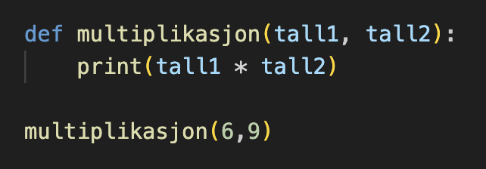
Prosedyrer med parametere
Parameter
Argument

Slide 6
Skop
En variabel eksisterer kun inne i «skopet» der den opprettes
Dvs: En prosedyre kan kun jobbe med variablene definert i prosedyren, og variablene som lever inne i prosedyrens skop kan ikke aksesseres utenfor prosedyren
«Det som skjer i funksjonen, blir i funksjonen»

Slide 7
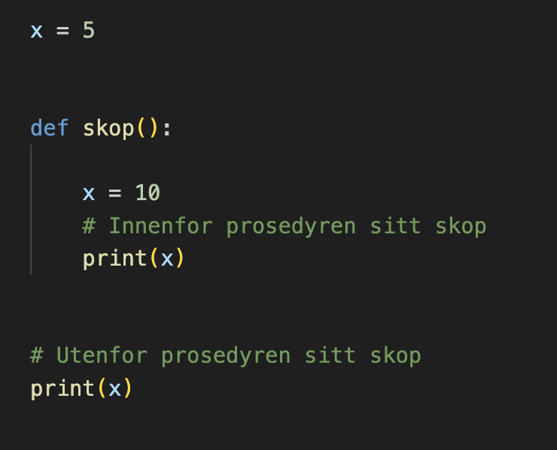
Skop
skopet

Slide 8
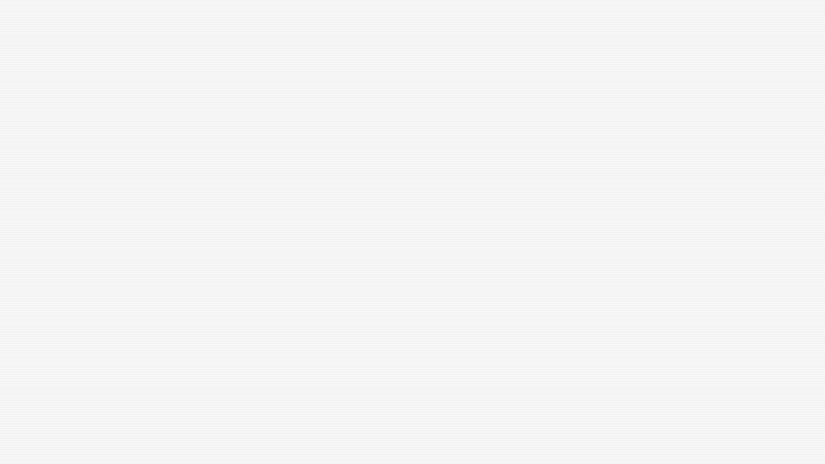
Oppgaver
Lag en prosedyre som tar inn to tall og skriver ut det største
Lag en prosedyre som tar inn en temperaturverdi (float) i C, og gjør den om til F.
(F = C * 9/5 + 32)

Slide 9
Funksjoner
Funksjoner returnerer verdier som vi kan bruke igjen senere
  Verdier inn gir verdier ut
Inneholder stort sett ikke input() eller print(), men return
Return «avslutter» en funksjon og returnerer en verdi

Slide 10
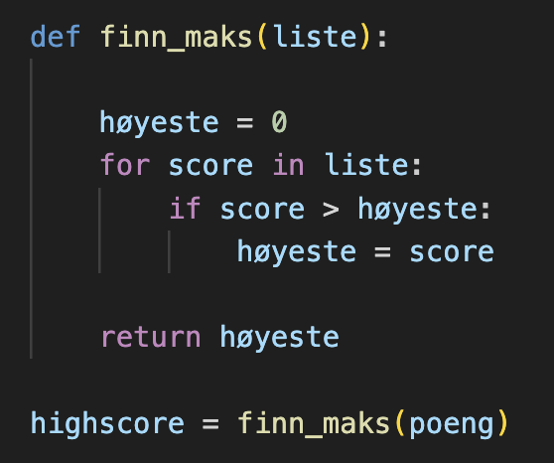
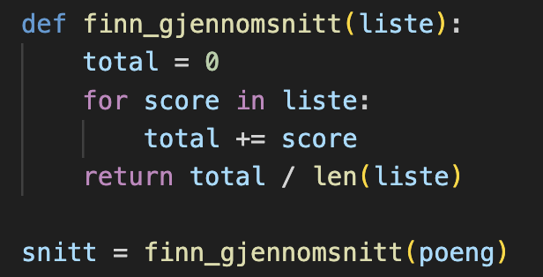
Funksjoner?

Slide 11
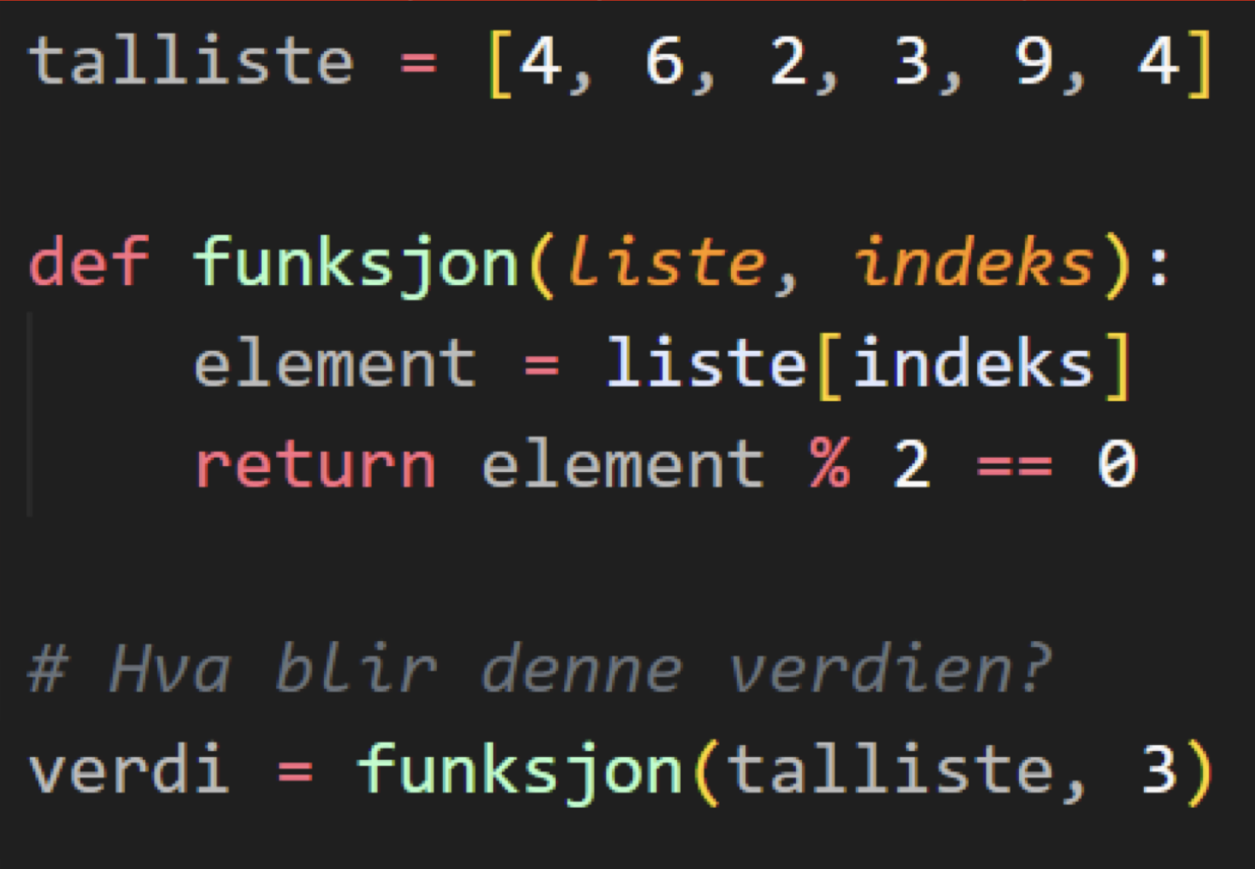
Hva gjør denne?

Slide 12
Filer
Python gjør det lett å behandle store megnder med data
Filobjekter i python har ulike moduser (read, write etc)
Tenk på filer som en samling av strenger
  Samlinger kan itereres over, og dermed opereres på

Slide 13
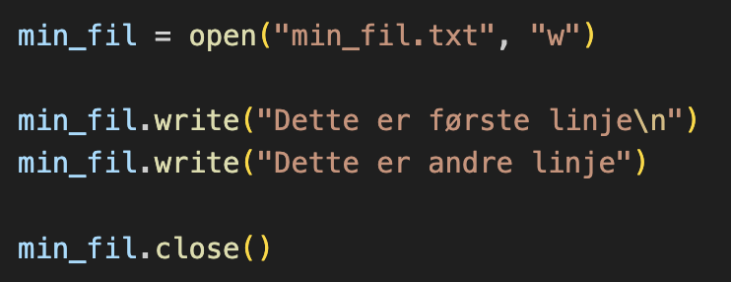
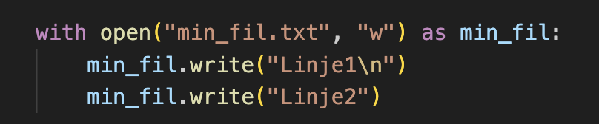
«r» : lese fra fil
«w» : overskrive filer
«a» : skrive til fil
«a+» : skrive og lese

Slide 14
Oppgaver
Gå inn på gruppesiden og last ned/ kopier «tall.txt»
Legg til tall.txt i samme mappe som python-programmet ditt
Bruk open() til å lese fra tall.txt og regn ut summen av tallene
Gå inn på gruppesiden og last ned/kopier filen «studenter.txt» og legg den til i samme mappe som python programmet ditt
Bruk open() og sorter alle som har bestått (True) i en samling
BONUS: Gjør dette med en funksjon og returner samlingen

